Slide 1
ZWIERZĘTA WIEJSKI I ICH DZIECI
S. Kryszczyńska

Slide 2
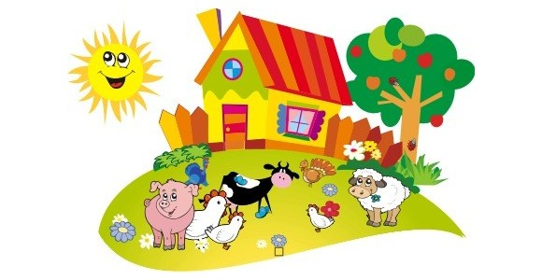
Na podwórko dumne matki prowadziły swoje dziatki

Slide 3
krowa – łaciate cielątko
KROWA
CIELĘ

Slide 4
koza-rogate koźlątko
KOZA
KOŹLĄTKO

Slide 5
owca – kudłate jagniątko
OWCA
JAGNIĘ

Slide 6
świnka – różowe prosiątko
ŚWINIA
PROSIĘ

Slide 7
kurka-pierzaste kurczątko
KURA
KURCZĄTKO

Slide 8
gąska –puchate gąsiątko
GĘŚ
GĄSIĄTKO

Slide 9
kaczka – płetwiaste kaczątko
KACZKA
KACZĄTKO

Slide 10
każdy prowadzi swoje dzieciątko

Slide 11
Wtem ujrzały pieska Burka, który urwał się ze sznurka
PIES

Slide 12
Tak się bardzo przestraszyły, że aż dzieci pogubiły

Slide 13
krowa – łaciate cielątko
koza-rogate koźlątko
owca – kudłate
jagniątko

Slide 14
świnka – różowe prosiątko
kurka-pierzaste kurczątko
gąska –puchate gąsiątko
kaczka – płetwiaste kaczątko

Slide 15
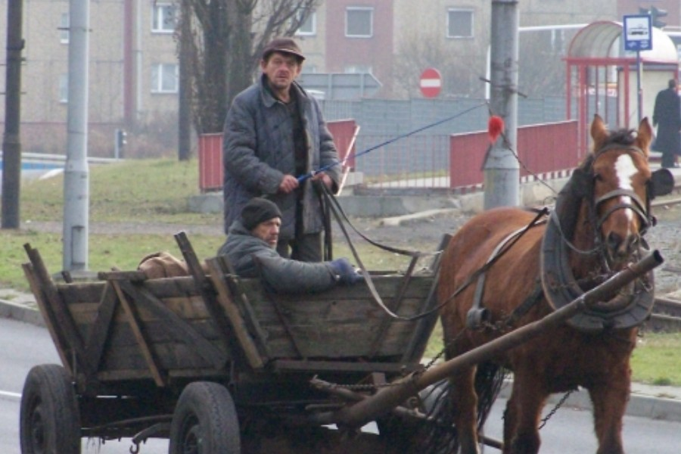
Wtem gospodarz konną furką wjechał prosto na podwórko

Slide 16
Zszedł czym prędzej ze swej furki zamknął Burka do komórki.

Slide 17
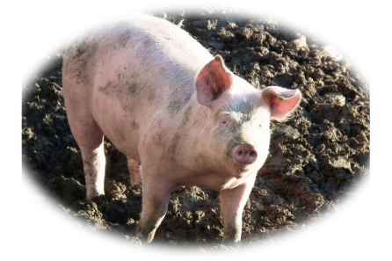
Lamentują biedne mamy co my teraz zrobić mamy?

Slide 18
Wtem z kryjówek wyszły dziatki, odnalazły swoje matki

Slide 19
krowę – łaciate cielątko
kozę-rogate koźlątko
owcę – kudłate
jagniątko

Slide 20
świnkę – różowe prosiątko
kurkę-pierzaste kurczątko
gąskę –puchate gąsiątko
kaczkę– płetwiaste kaczątko

Slide 21
Znalazło mamę każde dzieciątko

